Slide 1
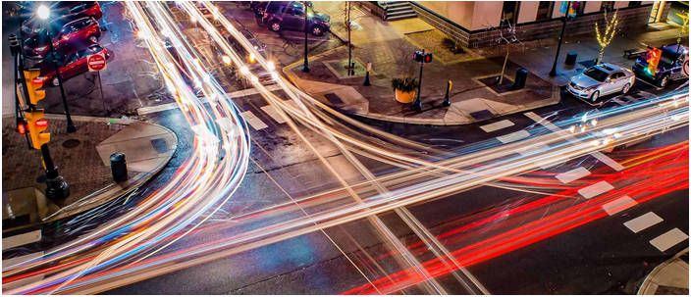
ARE DYNAMIC ROAD TRAFFIC SIMULATION
OPPISI Vincent KONE Daba DOUAR Lounes BOSS Félix

Slide 2
Présentation de notre projet :
Modélisation du trafic routier, et étude de l'empreinte carbone des véhicules qui les empruntent.
Simuler un modèle de ville et faire varier différents paramètres :
- la forme des villes,
- le nombre de routes,
- le nombre de feux rouges et d'intersections,
- la vitesse des véhicules,
- pourcentage des types de transports utilisés : voitures thermiques, voitures électriques,
Objectif : trouver une combinaison entre ces différents paramètres pour réduire à les émissions de dioxyde de carbone dans la ville du futur.

Slide 3
Problèmatiques :
- La forme d'un système routier a-t-elle un impact sur l'empreinte carbone émise par les véhicules ?
- Quel est le pourcentage de voitures électriques ou hybrides nécessaires en ville pour réduire drastiquement l'empreinte carbone ?
- Quels sont les impacts des embouteillages, feux rouges, carrefours, fermetures de routes sur notre réseau routier et sur les émissions de CO2 ?

Slide 4
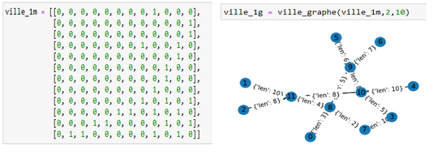
Première ville utilisée dans notre modèle

Slide 5
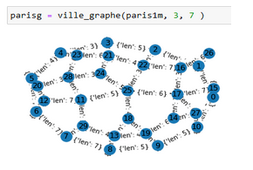
Deuxième ville utilisée dans notre modèle, correspondant à une représentation simplifiée de la ville de Paris

Slide 6
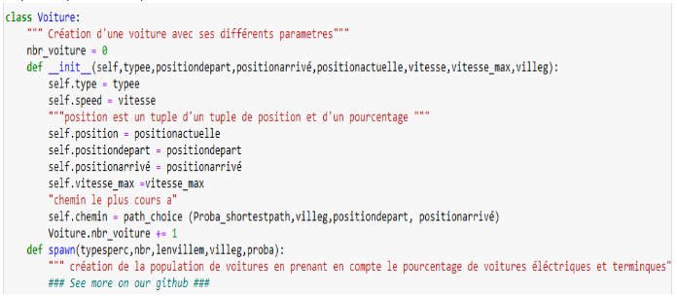

Slide 7
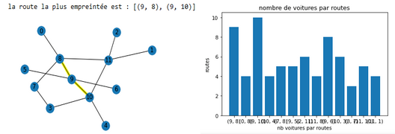
Expérimentations réalisées
1- Dans notre première ville, traversée par 30 voitures
(50% thermique, 50% électrique) :

Slide 8
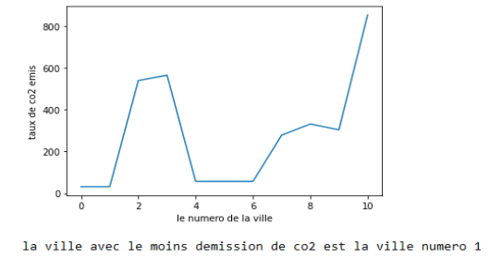
Expérimentation 1 (dans la ville 1) :
Nous prenons la ville d'origine, nous supprimons la ou les routes les plus
fréquentées et nous obtenons 10 nouvelles villes.
Nous regardons ensuite le modèle de ville avec le moins d'émissions de C02.

Slide 9
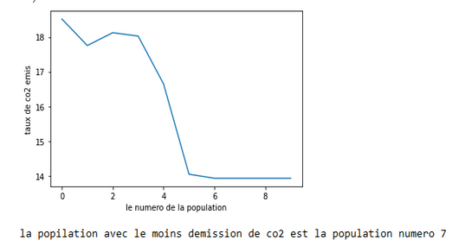
Expérimentation 2 (dans la ville 1) :
Nous modifions la probabilité de prendre le chemin le plus court, il varie entre 0,1
et 1, avec un pas de 0,1 à pour chaque population. La population 1 étant celle qui a
le moins de chance d obtenir le chemin le plus court et la population 10 celle où les
véhicules empruntent toujours le chemin le plus court.

Slide 10
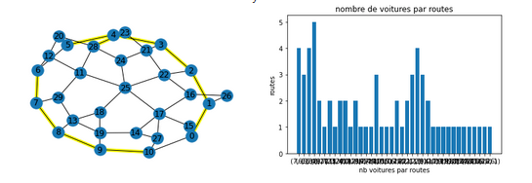
Expérimentations réalisées
2- Dans notre deuxième ville, modèle simplifié de Paris, traversée par 36 voitures
(50% thermique, 50% électrique) :

Slide 11
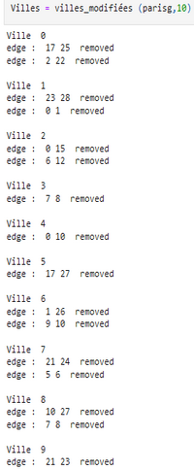
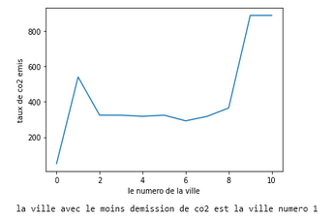
Expérimentation 1 (dans la ville 2) :
Nous prenons la ville d'origine, nous supprimons
la ou les routes les plus fréquentées et nous
obtenons 10 nouvelles villes.
Nous regardons ensuite le modèle de ville avec
le moins d'émissions de C02.

Slide 12
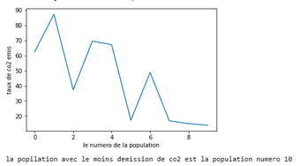
Expérimentation 2 (dans la ville 2) :
Nous modifions la probabilité de prendre le chemin le plus court, il varie entre 0,1
et 1, avec un pas de 0,1 à pour chaque population. La population 1 étant celle qui a
le moins de chance d obtenir le chemin le plus court et la population 10 celle où les
véhicules empruntent toujours le chemin le plus court.

Slide 13
Expérimentations supplémentaires :
On prend une voiture, on regarde si elle possède des voisins (voitures devant elle) :
si elle en a pas devant elle alors : elle accélère selon une probabilité pour créer un système de comportement qui diffère des individus
sinon si le pourcentage de deux véhicules est inférieur à ‘eps’ (mesure pour exprimer la distance de sécurité entre deux voitures) alors la voiture avec le plus faible pourcentage décélère tout en ayant une vitesse plus grande que celle derrière elle (qui ralentira à son tour si nécessaire),
si la distance entre deux voitures est plus petite que ‘eps’ alors on considère qu’il y a eu collision entre deux voitures et on obtient un état de bouchon où toutes les voitures de la route sont bloqués → Les voitures qui ne sont pas dans le bouchon empruntent, si possible, un autre chemin que celle de la route bouchée.
(+ Prise en compte de l'état du conducteur (normal, bourré, drogué), son âge et son sexe.)

Slide 14
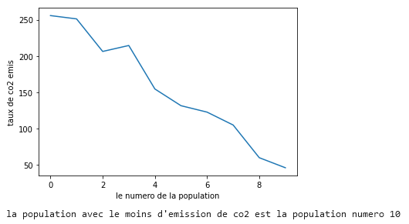

Slide 15
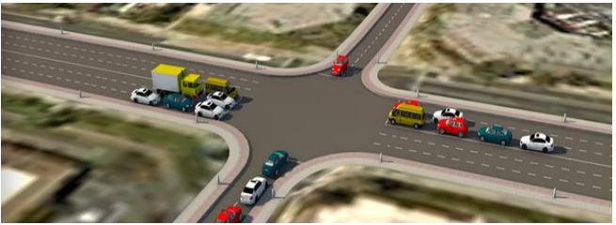
Conclusion :
Notre ville d’origine est dans une grande majorité des cas, la ville la moins
polluante.

